Slide 1
Božena Slančíková-Timrava
SZŠ Didacticus, Košice

Slide 2
výborná slovenská realistická prozaička a dramatička
narodila sa 2. októbra 1867 v Polichne, zomrela 27. novembra 1951 v Lučenci
pseudonym je zvolený podľa miesta pôsobenia
narodila sa v rodine spoluzakladateľa Matice slovenskej Pavla Slančíka
mala 10 súrodencov, viacerí z nich boli literárne činní
vyučila sa na meštianskej škole v Banskej Bystrici
nikdy sa nevydala
pôsobila ako opatrovateľka v materskej škole
žila v ústraní od spoločenského diania

Slide 3
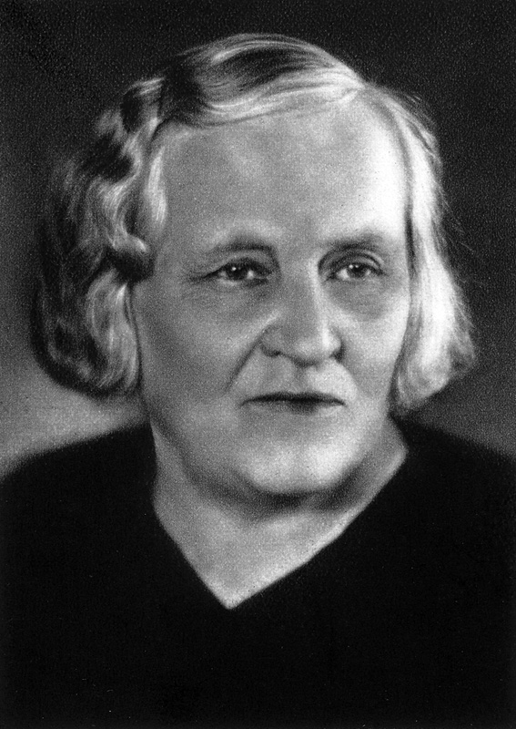

Slide 4
Znaky tvorby
silná spoločenská kritika
nesentimálna podoba lásky
silné, samostatné ženské postavy
oslobodenie sa od vysokých ideálov, zobrazovanie reality
autobiografické prvky v textoch
expresívny jazyk
sústreďuje sa na dedinské prostredie
motívy I. svetovej vojny

Slide 5
Ťapákovci
výrazná spoločenská novela 19. storočia o zaostalosti a neschopnosti prijať pokrok
patrí do II. vlny slovenského realizmu s prívlastkom kritický realizmus
kritizuje negatívne spoločenské javy ako nevzdelanosť, alkoholizmus, stagnácia
Ťapákovci sú stelesnením lenivosti a nechuťou pracovať
v rodinnom dome žije 16 ľudí, všade je neporiadok, špina a krik

Slide 6
Postavy
z postáv Ťapákovcov sa vymykajú dve postavy - Iľa - kráľovná a Anča - zmija
Iľa - kráľovná ako pôrodná babica má vyššie vzdelanie a požaduje v rodine nový poriadok, čo sa stretáva s odmietaním celej rodiny
slúži u pani richtárky, aby sa osamostatnila, napokon sa jej podarí prehovoriť muža Paľa, aby si postavili vlastný dom
Anča - zmija - kvôli trpkému osudu (je mrzáčkou) sa stane nevraživou a protivnou voči ostatným, nič ju neteší
Ilino úsilie je napokon úspešné, no Ťapákovci sa rozhodnú zostať v rodinnom dome, akoby sa nič nestalo

Slide 7
Skon Paľa Ročku
zobrazuje osud chudobného, nešťastného človeka
Paľo Ročko pochádza z chudobných pomerov
vezme si pracovitú Zuzu, ktorej rodičia nedajú žiadne veno a nikdy so sobášom nesúhlasili
Paľo tvrdo pracuje a túži postaviť vlastný dom
jeho matka tam však nemá prístup, pretože sa oňho v detstve nestarala a nepomohla mu
Paľo ochorie, jeho zdravotný stav sa zhoršuje a pred smrťou sa túži zmieriť so všetkými, ktorým ublížil
napokon prijme matku a pokojne umrie

Slide 8
Hrdinovia
spoločenská novela, v ktorej Timrava ironicky nazerá na jednotlivé charaktery počas I. svetovej vojny
jednoduchý ľud prijíma vojnu s veľkou nevôľou, kým vládnuce vrstvy pokladajú vojnu za čin veľkého vlastenectva
napokon sú však páni tí, ktorí sa ukážu ako zbabelci
zo všetkých postáv vyniká podnotár Širický, ktorý s vojnou nesúhlasí, no správa sa čestne
pred odchodom na vojnu požiada o ruku vyvolenú Lízu, ktorá ho však odmieta
napokon na vojne umiera pri záchrane nepriateľského vojaka

Slide 9
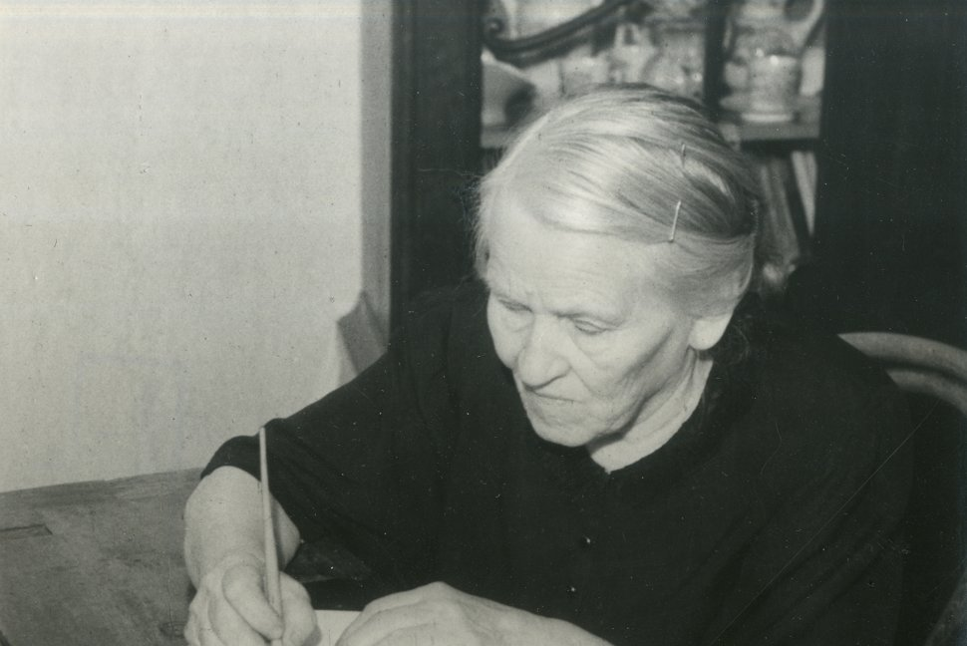

Slide 10
